Slide 1
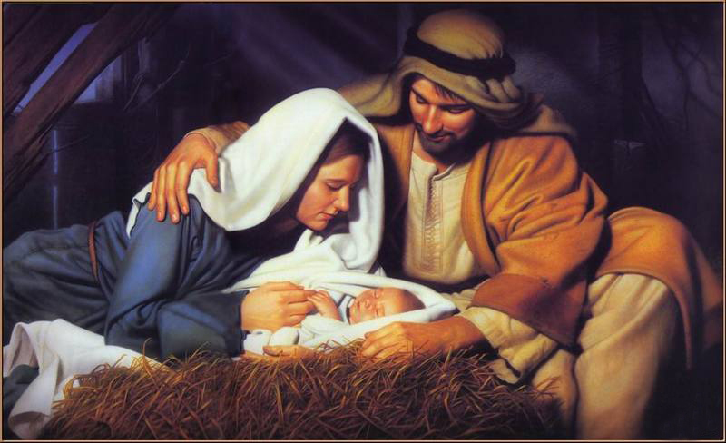
PREGUNTAS SOBRE LA ORACION MODELO

Slide 2
1. La oración modelo comienza a quien se debe orar?

Slide 3
Trinidad
Jesus el Hijo de Dios
Al Padre
Al Espiritu Santo

Slide 4

Respuesta
c. Al Padre
Lucas 11:2

Slide 5
2. Que declaración da Jesus acerca del Padre?

Slide 6
El Padre esta presente
El Padre es mayor que yo
El Padre y yo temenos el mismo poder
El Padre creo todas las cosas

Slide 7
Respuesta
b. El Padre es mayor que yo
Juan 14:28

Slide 8
3. Que clase relación quiere Jesus que tengamos con el y con el Padre?

Slide 9
Tener comunión
Tener abundancia
Tener simpatía
Tener conocimiento

Slide 10
Respuesta
a. Comunion
L

Slide 11
4. En nombre de quien debemos orar?

Slide 12
En el nombre de Jesus
En el nombre de Jehová
En el nombre del Espíritu Santo
No hay especificacion

Slide 13
Respuesta
a. En el nombre de Jesus
Juan 16:23-24

Slide 14
5. Por cuales dos cosas debemos orar según Lucas 11:2?

Slide 15
Perfeccion Cristiana y las buenas obras
Para tener mas fe y echar fuera demonios
Voluntad de Dios y su reino
Ministerios y la predicacion

Slide 16
Respuesta
c. La voluntad de Dios y su reino.
Lucas 11:2

Slide 17
6. Que nos aconseja Mateo 6:33 que debemos hacer?

Slide 18
Buscar el reino de Dios.
Orar para llevar frutos
Orar para no entrar en tentación.
Confesar los pecados.

Slide 19
Respuesta
a. Buscar el reino de Dios.
Mateo 6:33

Slide 20
7. Cuando debemos orar según Lucas 11:3?

Slide 21
Orar cuando hay necesidad.
Orar cuando estamos en prueba
Orar cada dia
Orar cuando todo esta bien

Slide 22
Respuesta
c. Orar cada dia.
Lucas 11:3

Slide 23
8. Donde debemos orar según Mateo 6:5-6?

Slide 24
En la Iglesia en publico
En las calles donde nos puedan ver
En secreto
Servicio de oracion

Slide 25
Respuesta
C. En secreto, privado.
Mateo 6:5-6

Slide 26
9. Como debemos orar según según Mateo 6:7-8?

Slide 27
Orar de corazon y con fervor
Orar sin apariencias
Orar por el mundo para salvacion.
Orar por sanidad

Slide 28
Respuesta
a. Orar de corazon.
Mateo 6:7-8

Slide 29
10. Cuando Cristo oro con ruegos y suplicas que clase de temor tenia el?

Slide 30
Temor inmerecido
Temor consumidor
Temor reverente
Temor sincero

Slide 31
Respuesta
C Temor reverente.
Hebreos 5:7

